Slide 1
Γυναίκα 48 ετών με στεφανιαία νόσο, υπερλιπιδαιμία και θρομβοπενία
Θεοδόσιος Φιλιππάτος
Επικουρικός Επιμελητής Παθολογίας ΠΓΝΙ

Slide 2
Ατομικό – Κληρονομικό ιστορικό
Ηλικία: 48 ετών
Υπερλιπιδαιμία: Αναφέρει τιμές ολικής χοληστερόλης έως 270 mg/dL.
Γνωστή θρομβοπενία από ετών χωρίς σαφές αίτιο.
Μη καπνίστρια.
Μητέρα: Υπερλιπιδαιμία.
1 αδερφή: Υπερλιπιδαιμία και θρομβοπενία.

Slide 3
Ατομικό ιστορικό
Σε ηλικία 42 ετών → εμφάνιση στηθάγχης.
Διενέργεια στεφανιογραφίας με εικόνα στεφανιαίας νόσου.
Διενέργεια PTCA.
Αγωγή:
Βισοπρολόλη 5 mg/ημέρα.
Ακετυλοσαλικυλικό οξύ 100 mg/ημέρα.
Ροσουβαστατίνη 20 mg/ημέρα.
Διαιτητικές οδηγίες για λήψη
φυτικών στερολών.

Slide 4
Αντικειμενική εξέταση
Ήπια σπληνομεγαλία.
Χωρίς λοιπά ειδικά ευρήματα.
Χωρίς ξανθώματα.

Slide 5
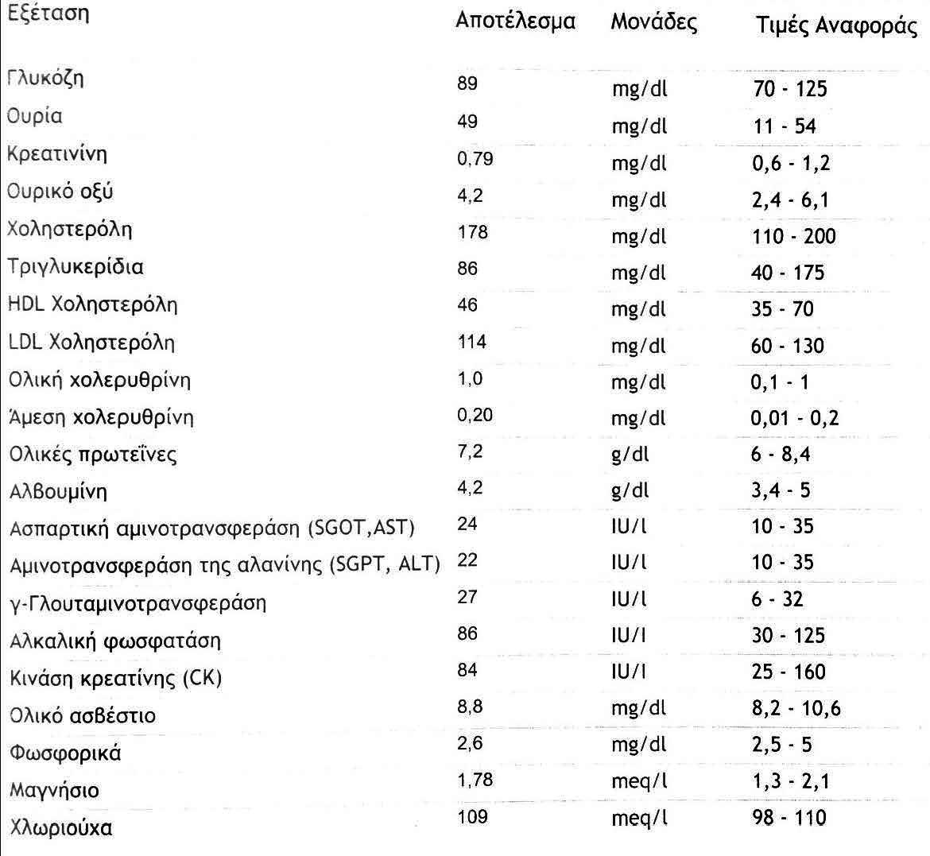
Βιοχημικός έλεγχος

Slide 6
Αιματολογική εικόνα
Αιμοπετάλια= 66.000-107.000 /μL
Ht=37.0%
Hb=11.6 gr/dL
WBC=5.550 /μL
ΔΕΚ= 192.600 /μL
ΤΚΕ= 25 mm/hr

Slide 7
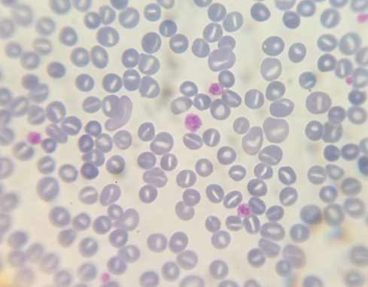
Αιματολογική εικόνα
Notes:
«Σου στέλνω τη φωτογραφία που ζήτησες, όπου φαίνεται η στοματοκυττάρωση και η θρομβοπενία.»
Δες την διαφάνεια 23 που μοιάζουν για το ποια είναι τα αιμοπετάλια και ποια τα στοματοκύτταρα.

Slide 8
Προβλήματα ασθενούς
Πρώιμη εμφάνιση καρδιαγγειακής νόσου
Υπερχοληστερολαιμία
Θρομβοπενία με μεγάλα αιμοπετάλια
Περιφερικό πλακάκι: στοματοκύτταρα
Υποψία
Σιτοστερολεμία

Slide 9
Σιτοστερολεμία - Εισαγωγή
Σπάνια αυτοσωμική υπολειπόμενη νόσος.
Πρώτη περιγραφή 1974.
Περίπου 100 περιπτώσεις έχουν περιγραφεί παγκοσμίως.
Γονιδιακή μετάλλαξη των ABCG5
και ABCG8
Εμφάνιση νόσου σε ομοζυγώτες

Slide 10
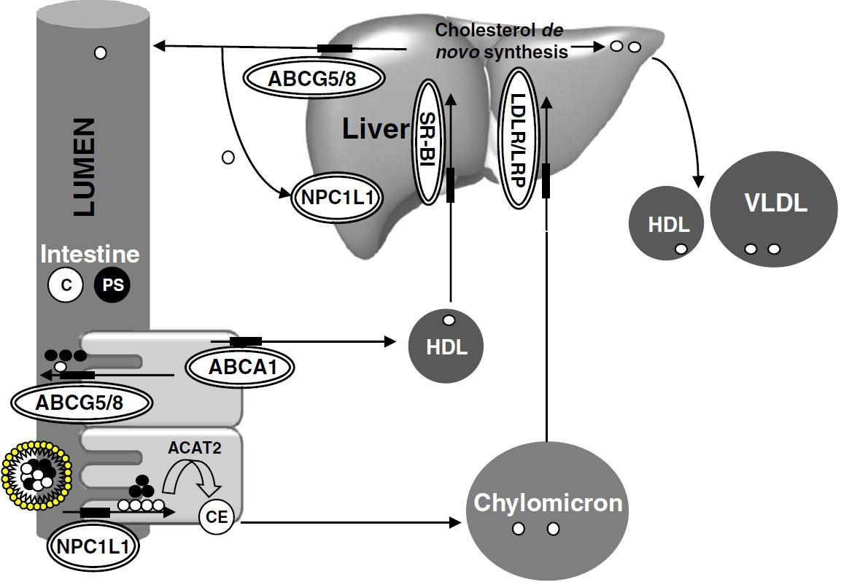
Σιτοστερολεμία – Μηχανισμός
Notes:
Free cholesterol (C) and plant sterols (PS) are mainly absorbed from the intestinal epithelium via the Niemann–Pick C1 like 1 (NPC1L1) transporter. Cholesteryl esters (CE) are formed by acyl coenzyme A:cholesterol acyltransferase 2 (ACAT2) and are assembled with apolipoprotein B-48 to form chylomicrons, which are secreted into the lymph, where they enter the systemic circulation. PS are poorly esterified by ACAT2. Both PS and cholesterol are secreted into the intestinal lumen via the heterodimer
ABCG5/ABCG8. Cholesterol may also be loaded by ABCA1 onto highdensity lipoproteins (HDL) at the intestinal basolateral membrane and then enter the lymphatic system. The liver can take up chylomicrons and HDLassociated cholesterol via low-density lipoprotein receptor (LDLR), LDLRrelated
protein (LRP), and scavenger receptor class B member 1 (SR-BI).
The liver can synthesize cholesterol de novo, excrete it into bile for biliary
secretion via ABCG5/ABCG8, or return it to the circulation via very low
density lipoprotein (VLDL) and HDL. Liver NPC1L1 can facilitate biliary
cholesterol reuptake. Deficiency of ABCG5 or ABCG8 in sitosterolemic
patients impairs excretion of PS into the intestinal lumen from enterocytes
and the liver, thereby resulting in a severe accumulation of PS in plasma
and tissues. Sitosterolemic patients have impaired liver cholesterol biosynthesis.
Current sitosterolemia therapy is based on a diet low in PS and
ezetimibe treatment. The use of cholestyramine may be recommended in
ezetimibe-resistant patients

Slide 11
Σιτοστερολεμία – Κλινική εικόνα
Σημεία πρώιμης αθηροσκλήρωσης
Σπληνομεγαλία
Χολολιθίαση
Αρθρίτιδες – Αρθραλγίες

Slide 12
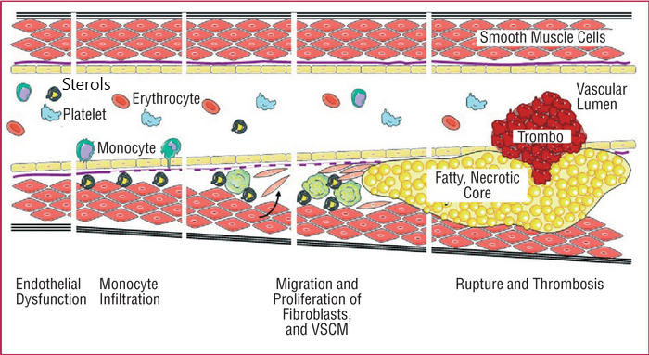
Σιτοστερολεμία – Κλινική εικόνα
Αυξημένος καρδιαγγειακός κίνδυνος.

Slide 13
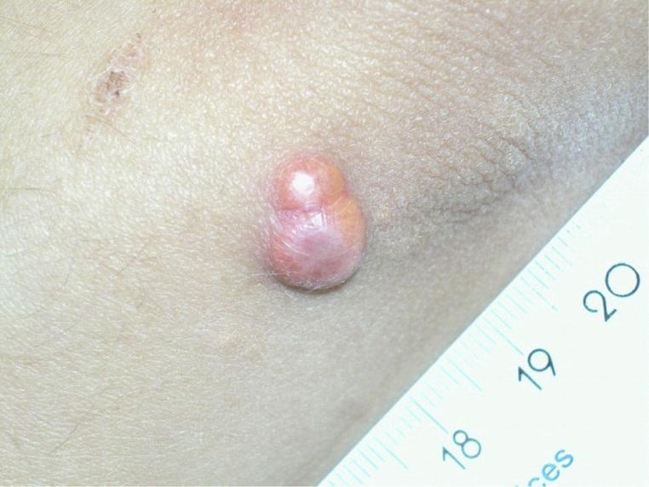
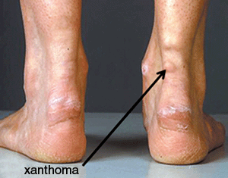
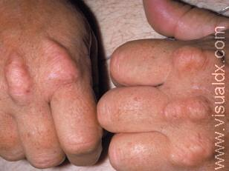
Σιτοστερολεμία – Κλινική εικόνα
Ξανθώματα

Slide 14
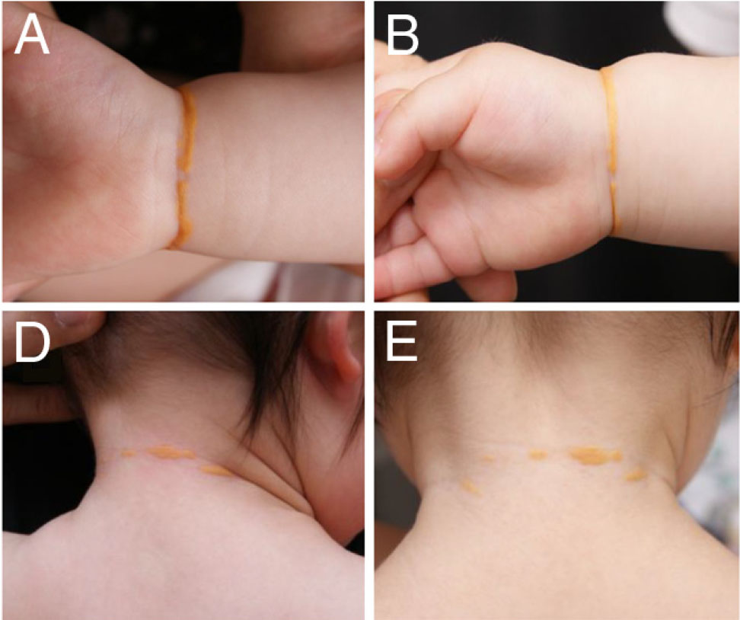
Σιτοστερολεμία – Κλινική εικόνα
Ξανθώματα (σε ηλικία 18 μηνών)
Notes:
15-18 months old

Slide 15
Σιτοστερολεμία – Εργαστηριακά ευρήματα
Πολύ υψηλά επίπεδα στερολών στο αίμα (x 50-200)
(Φυσιολογικές τιμές στερολών στο αίμα < 1 mg/dl )
Φυσιολογικά ή αυξημένα επίπεδα ολικής χοληστερόλης
Σημεία αιμόλυσης
Θρομβοπενία με μεγάλα αιμοπετάλια
Διαταραχές της μορφολογίας των ερυθρών

Slide 16
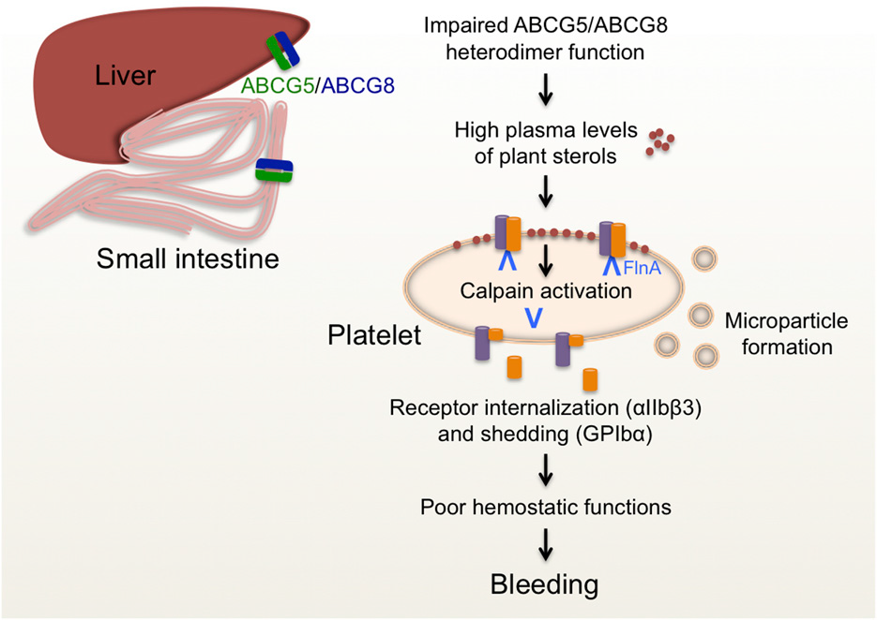
Σιτοστερολεμία – Εργαστηριακά
Notes:
Impaired ABCG5/ABCG8 heterodimer function in Abcg52/2 or Abcg82/2 hepatocytes and enterocytes leads to
increased plasma sterol levels. Sterols accumulate in the platelet membrane, resulting in calpain activation, reduced
aIIbb3 surface expression, loss of the GPIba-FlnA linkage, microparticle formation, and poor hemostatic functions.
Biochemical analysis shows that platelets
isolated from Abcg82/2 mice fed a high-sterol
diet have increased activation of the calciumactivated
protease calpain, resulting in loss
of the cytoskeletal and scaffold protein filamin
A (FlnA)

Slide 17
Σιτοστερολεμία – Διάγνωση
Πολύ αυξημένα επίπεδα στερολών (υγρή χρωματογραφία ή χρωματογραφία αερίου).
Μεταλλάξεις στα γονίδια ABCG5/ABCG8.

Slide 18
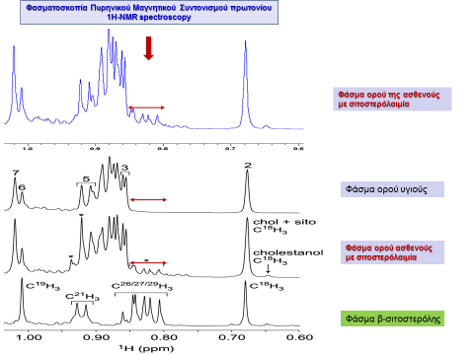
Διάγνωση στην ασθενή μας

Slide 19
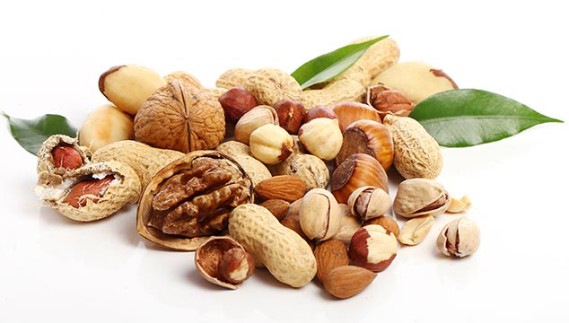
Σιτοστερολεμία – Θεραπεία
Δίαιτα χαμηλή σε στερόλες με αποφυγή:
Δημητριακά
Ξηροί καρποί
Φυτικά έλαια
Όστρακα
Αβοκάντο
Σοκολάτα
Notes:
Limiting PS intake
from the diet for 6 months has been shown to reduce individual
and total plasma PS levels by at least 30% [92]. Adherence to a low
sitosterol diet (26 mg sitosterol) for 3 weeks failed to reduce
circulating levels of PS, nor did it have any effects on cholesterol
biosynthesis in STSL [93]. Thus, low sterol diets alone do not seem
to be effective in reducing or maintaining sustained declines in
plasma PS levels.

Slide 20
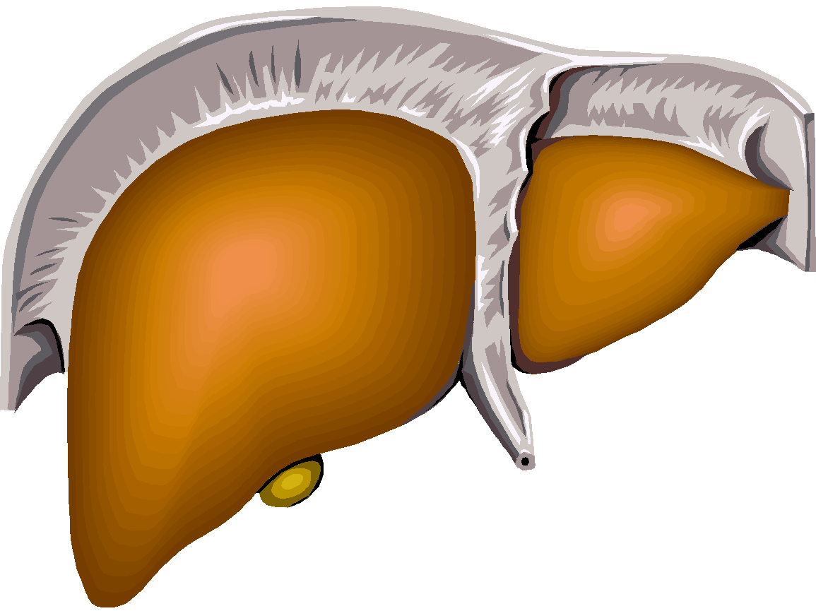
Σιτοστερολεμία – Θεραπεία
Ρητίνες δέσμευσης χολικών αλάτων
Gall Bladder
Bile Acid
Enterohepatic Recirculation
Terminal Ileum
Liver
Reabsorption of bile acids
Notes:
Bile acid binding resins, e.g., cholestyramine, have been
shown to reduce serum total sterols by about 50% in most STSL
patients [92,95,96], despite a lack of effectiveness in some cases
[48]. Relative to diet alone, cholestyramine (8 g/d) for 10 days
suppressed plasma total PS by 45% and cholesterol by 52%; these
decreases remained evident for 8 weeks of cholestyramine
therapy (24 g/d) but reached a long-term plateau [92]. Addition
of low sterol diet and cholestyramine rapidly attenuated individual
and total PS levels, as well as LDL-cholesterol values and
xanthoma size in STSL [15,74,96], suggesting an effective means
of treating this disorder. However, compliance to cholestyramine
remains a challenge because of the gastrointestinal side effects
[97].

Slide 21
Σιτοστερολεμία – Θεραπεία
Μεταμόσχευση ήπατος
Ηπατική παρουσία φυσιολογικών ABCG5/8 είναι επαρκής για την μείωση των στερολών του αίματος σε φυσιολογικά επίπεδα.
Χειρουργική παράκαμψη του ειλεού
Αναστολή εντεροηπατικού κύκλου χολικών αλάτων

Slide 22
Σιτοστερολεμία – Θεραπεία
Εζετιμίμπη
Σημαντική μείωση επιπέδων στερολών
Σημαντική υποχώρηση ξανθωμάτων
Βελτίωση αιματολογικών διαταραχών
Μείωση επιπέδων LDL-C
Notes:
EZE blocks dietary and biliary cholesterol absorption by inhibiting
cholesterol transporter NPC1L1 [57]. This sterol absorption
inhibitor has revolutionized STSL patient care since it directly
hinders sterol absorption [90]. Several studies with EZE conducted
over 8 weeks show reductions in LDL-cholesterol and sitosterol
levels by 13 and 30%, respectively, in STSL subjects [57,98,99].
Introducing EZE treatment to a newly diagnosed 10-year-old Iranian
girl with STSL caused marked diminutions in plasma sitosterol
(40%) and LDL-cholesterol (50%) values [15]. These findings
were aligned with those of Niu et al. [97], who reported complete
regression of xanthomas with a greater than 45% reduction in
plasma cholesterol levels with EZE in children with STSL. Relative to
bile acid resins or statins, the use of EZE has contributed to the
greatest improvements in lipoprotein and sitosterol levels [100].
Combining EZE with bile acid resins, statins and/or low sterol diets
further attenuated plasma sitosterol and campesterol levels, but
such levels remain significantly above the normal range [57,101]
even after extending its use to 3 years [97].
EZE has been shown to be ineffective in children less than 2
years of age [97].

Slide 23
Μείωση σιτοστερόλης με εζετιμίμπη
Placebo
Mean % Change from Baseline
Ezetimibe 10 mg
Endpoint avg of wks 6 and 8
Endpoint last measure
Baseline
2
4
6
8
Week
Salen G et al. Circulation 2002;106:II-185.
Notes:
Ezetimibe significantly reduces plasma sitosterol concentrations in patients with sitosterolemia
In a study of 37 patients with homozygous sitosterolemia, randomized in a 4:1 ratio to ezetimibe 10 mg/d (n=30) or placebo (n=7), reduction in plant sterols was progressive over the course of the 8-week study. Reduction in plant sterols was consistent regardless of bile acid sequestrant therapy.
Reference:
Salen G, von Bergmann K, Kwiterovich P, Musser B, O'Grady L, Stein P, Musliner T. Ezetimibe is an effective treatment for homozygous sitosterolemia. Circulation 2002;106:II-185. Abstract.

Slide 24
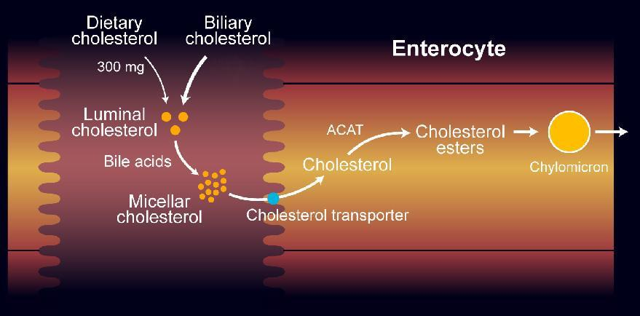
Σιτοστερολεμία – Θεραπεία
Μηχανισμός εζετιμίμπης
NPC1L1

Slide 25
Σιτοστερολεμία – Θεραπεία
Στατίνες
Μείωση επιπέδων LDL-C
Χωρίς σημαντική επίδραση στα επίπεδα των στερολών
↑ NPC1L1
↓ ABCG5/8
↑ sitosterol

Slide 26
Αντιμετώπιση της ασθενούς
Αλλαγή της ροσουβαστατίνης σε συνδυασμό εζετιμίμπης/σιμβαστατίνης.
Συνέχιση της λοιπής αγωγής στεφανιαίας νόσου με βισοπρολόλη 5 mg/ημέρα και ακετυλοσαλικυλικό οξύ 100 mg/ημέρα
Διαιτητικές οδηγίες – αποφυγή φυτικών στερολών.
Περιοδικός επανέλεγχος.
Notes:
Η αλλαγή από Crestor 20 σε Inegy 10/40 έγινε για καλύτερη συμμορφωση.
Αν και η LDL=114 δεν θεωρούμε ότι αυτή ήταν η πραγματική LDL αλλά ότι μετρήθηκαν και στερόλες μαζί με την TCHOL.

Slide 27
Ευχαριστώ

